Slide 1



얼굴 인식을 이용한 Smart handler
3조 : 20143592 최영재
20143606 이혜성
20146703 박지호
발표자: 이혜성

Slide 2
INDEX
1.
진행상황
1.1
모션벡터 추정
1.2
기계동작 구현
1.3
테스트 및 디버깅
2.
어려웠던 점
3.
다음주 예정사항
4.
Q&A
COPYRIGHT ⓒ ALL RIGHT RESERVED BY PAPATAFACTORY

Slide 3
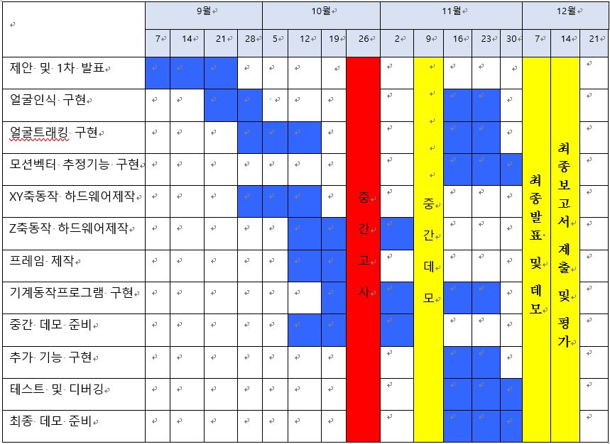
1. 진행상황
COPYRIGHT ⓒ ALL RIGHT RESERVED BY PAPATAFACTORY

Slide 4
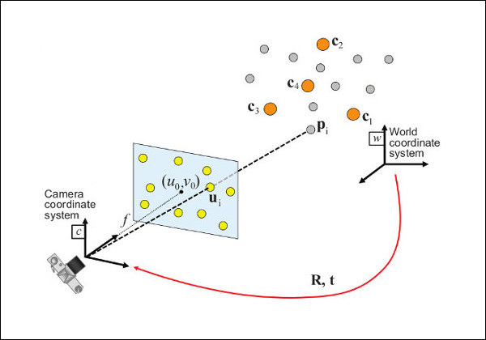
1.진행상황
1.1 모션벡터 추정
Pose: 카메라에 대한 상대적인 방향과 위치
=> rotation vector, translation vector
Pose 추정: Perspective-n-Point problem(PNP)
->cv2.solvepnp()
COPYRIGHT ⓒ ALL RIGHT RESERVED BY PAPATAFACTORY

Slide 5
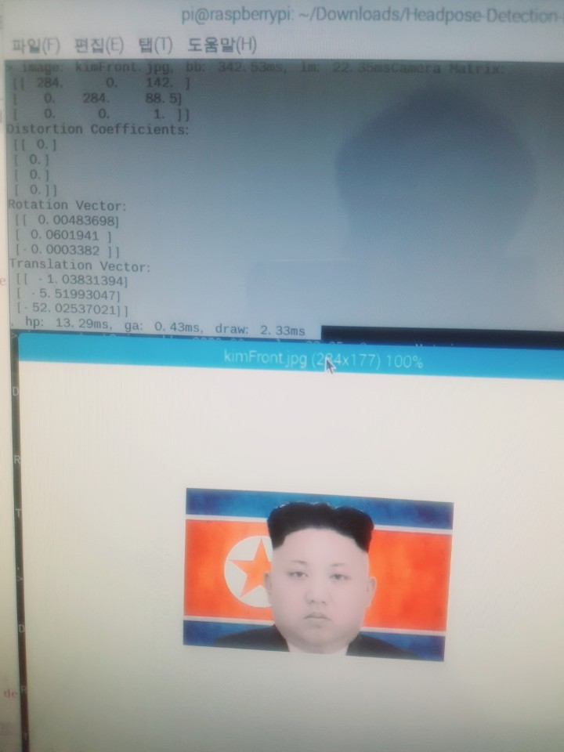
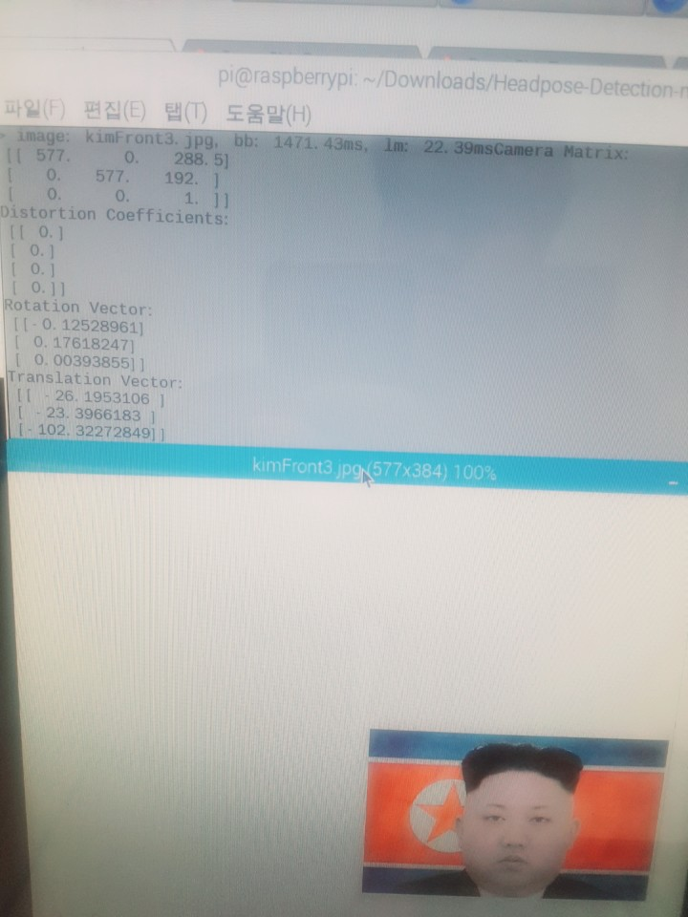
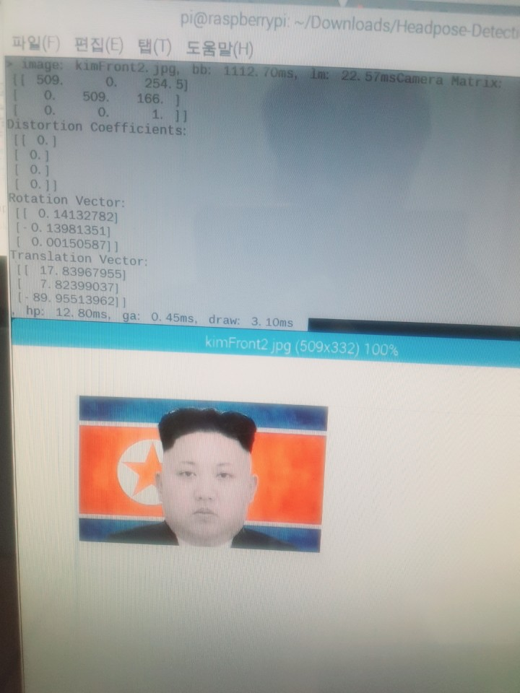
COPYRIGHT ⓒ ALL RIGHT RESERVED BY PAPATAFACTORY

Slide 6
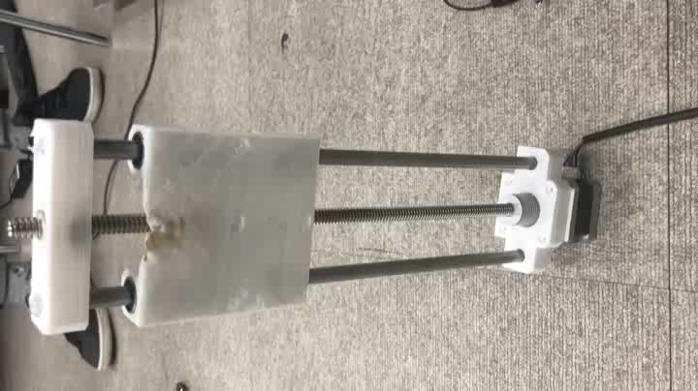
1. 진행상황
1.2 기계 동작 구현
COPYRIGHT ⓒ ALL RIGHT RESERVED BY PAPATAFACTORY

Slide 7
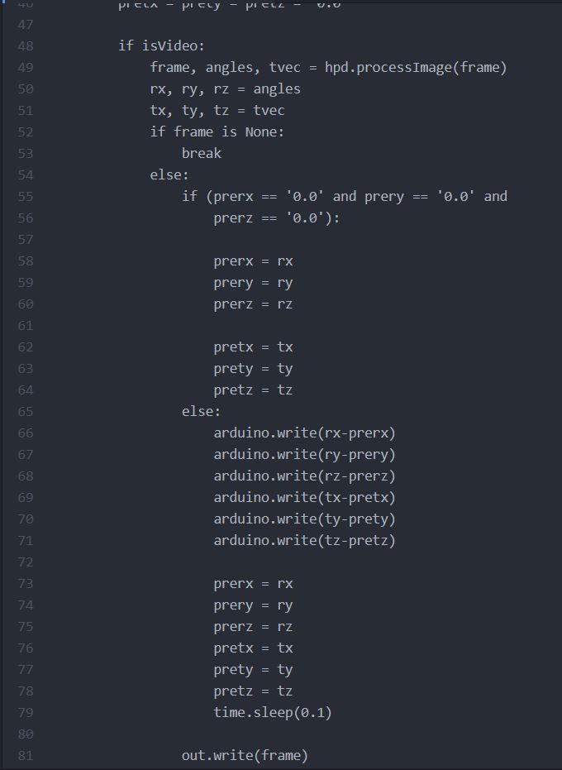
1. 진행상황
1.2 기계 동작 구현
라즈베리파이에서 아두이노로
Head pose(rvec+tvec) 전송
현재프레임 vector – 이전프레임 vector
COPYRIGHT ⓒ ALL RIGHT RESERVED BY PAPATAFACTORY

Slide 8
1. 진행상황
1.3 테스트 및 디버깅
스텝모터를 아두이노에서 한 번에 1개 돌릴 수 있음.
부드러운 회전을 위한 코드/값 최적화 :
파이에서 아두이노로 값을 전달 후 time.sleep(0.1)으로 딜레이
스텝모터 회전속도 값 : 5
각도 : 2
로 했을 때 스텝모터가 부드럽게 돌아갔음.
COPYRIGHT ⓒ ALL RIGHT RESERVED BY PAPATAFACTORY

Slide 9
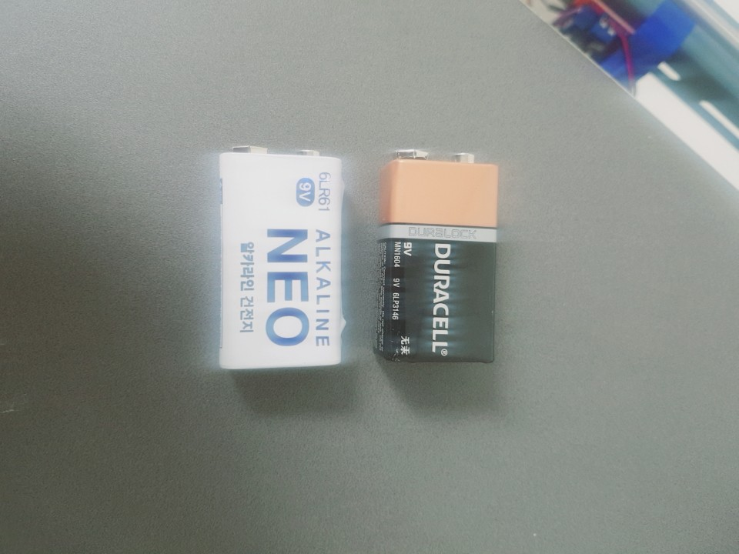
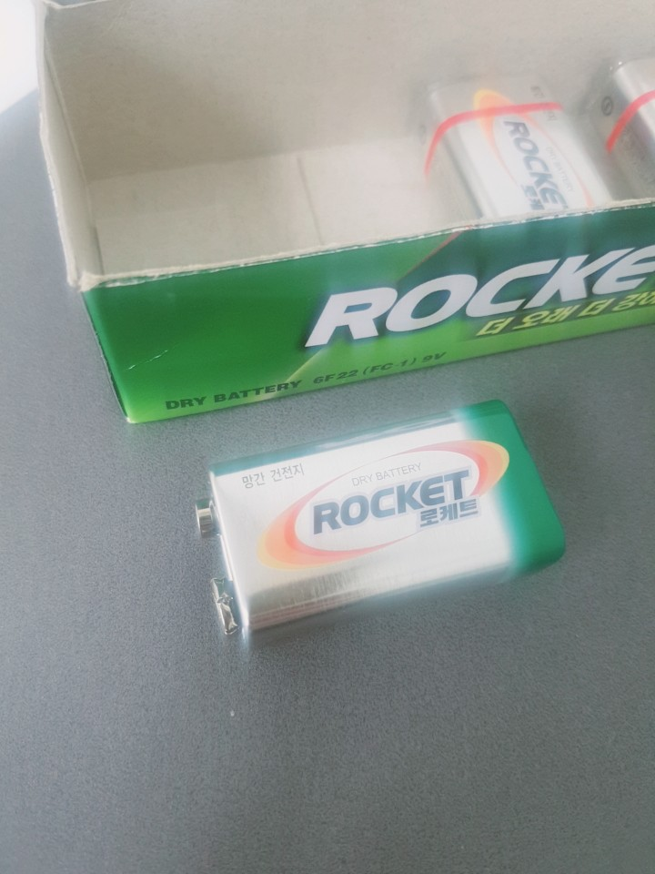
2.어려웠던 점
건전지 이슈
기존 건전지가 약해져서 모터 작동이 잘 되지 않음
건전지를 새로 구입할 때 저렴한 망간 건전지를 샀더니 모터가 잘 돌아가지 않음
알칼라인 건전지가 비싸지만 파워가 더 세고, 전력을 지속적으로 사용하는 타입의 기기에 적합
COPYRIGHT ⓒ ALL RIGHT RESERVED BY PAPATAFACTORY

Slide 10
3.
다음주 예정사항
영상처리
영상처리속도 개선(fps)
하드웨어
모션벡터 값으로 모터제어 테스트 및 최적화
COPYRIGHT ⓒ ALL RIGHT RESERVED BY PAPATAFACTORY

Slide 11
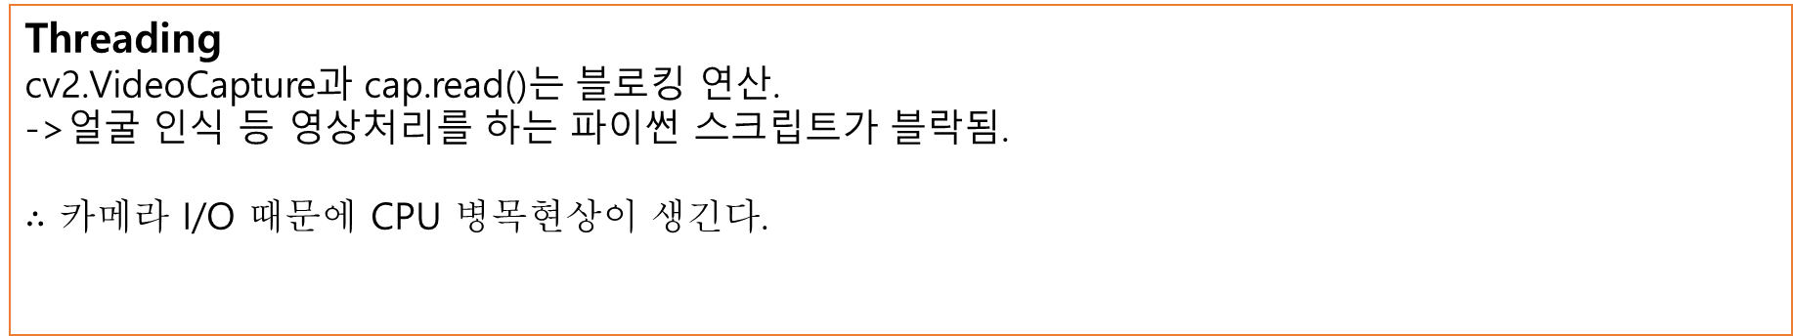
3.
다음주 예정사항
영상처리속도 개선(fps)
Threading
cv2.VideoCapture과 cap.read()는 블로킹 연산.
->얼굴 인식 등 영상처리를 하는 파이썬 스크립트가 블락됨.
$∴$ 카메라 I/O 때문에 CPU 병목현상이 생긴다.
프레임 크기 조정
프레임 건너뛰기
COPYRIGHT ⓒ ALL RIGHT RESERVED BY PAPATAFACTORY

Slide 12

Q & A

